Slide 1
Presentazione di supporto per i docenti di Architettura e Ingegneria civile
Capitolo 02
Applicazioni

Slide 2
Indice
  Facciate
  Facciate verdi
  Tetti
  Decorazione d'interni
  Tubazioni
  Scale mobili e ascensori
  Aeroporti
  Arredi urbani
  Restauro
  Stadi
  Piscine

Slide 3
1. Facciate

Slide 4
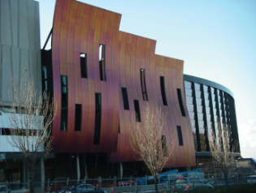
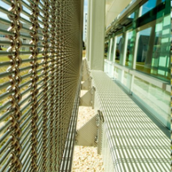
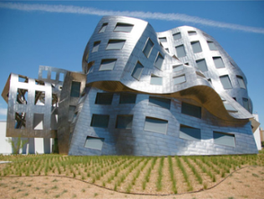
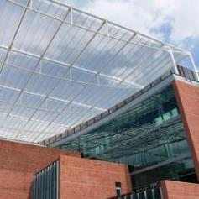
In senso orario, dall'alto a sinistra:
Facciata del centro commerciale Westfield Doncaster a Victoria, Australia ⁴
Griglia frangisole in alluminio inossidabile nella facciata di una scuola di Washington, DC, USA. Riduce il riflesso, fa risparmiare energia, offre una buona visibilità⁶
Tettoia con griglia in acciaio inossidabile sul cortile, Arizona, USA. Massimizza la schermatura del sole permettendo il flusso dell'aria⁶
Centro medico di ricerca Lou Ruvo progettato da Frank Gehry, Las Vegas, USA⁵

Slide 5
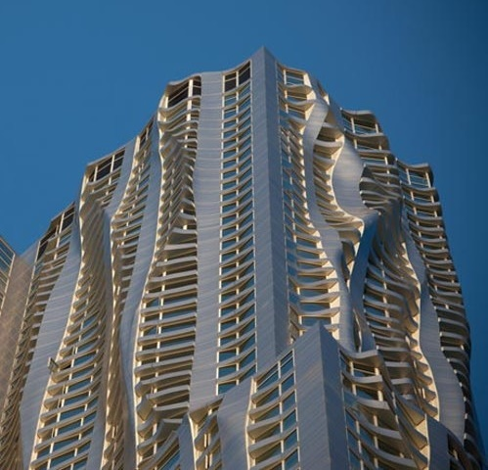
Facciata in acciaio inossidabile del condominio alto 285 m, New York, USA. Architetto: Frank Gehry ⁷

Slide 6
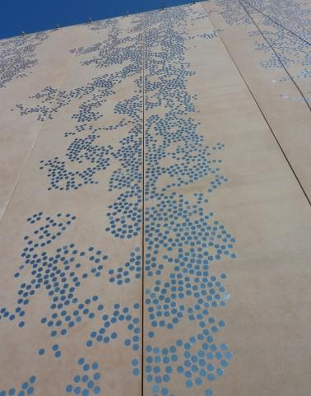
Inserti in acciaio inossidabile a specchio nella parete in calcestruzzo di un archivio, Bure-Saudron (51), Francia⁸

Slide 7
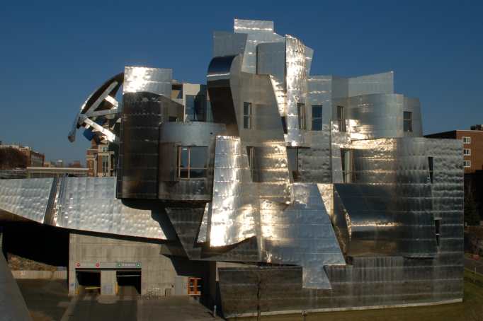
F. R. Weisman Art Museum, Minneapolis, USA (1993)
Architetto: Frank Gehry⁹
Gehry: "Ho sempre pensato che l'architettura riguardasse i materiali. Guardare i miei amici artisti lavorare direttamente con i materiali – il prodotto giusto è qualcosa che sembra giusto, reale, accettabile e non artefatto."
Per il museo Weisman, Gehry ha scelto l'acciaio inossidabile… Le sue superfici luminose, riflettenti, ma estremamente durature, hanno conferito all'edificio la sua straordinaria identità.
Notes:
http://www.artsconnected.org/artsnetmn/environ/gehry.html

Slide 8
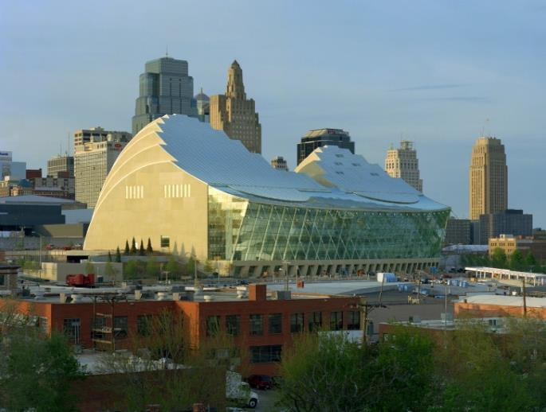
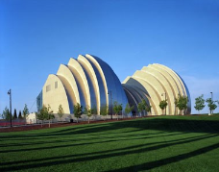
Kauffman Center for the Performing Arts, Kansas City, ISA (2011)
Architetto: Moshe Safdie; Studio di ingegneria: Arup¹⁰
L'elevazione settentrionale dell'edificio, rivolta verso il centro di Kansas City, è costituta da una serie di pareti a volta rivestite con acciaio inossidabile che si innalzano dal suolo come un'onda. Dalla vetta, un tetto incurvato a specchio si estende in direzione del quartiere Crossroad, con i suoi edifici bassi, fino a sud per confluire in una parete vetrata alta 65 piedi e larga 330 piedi, che offre viste panoramiche dalla Brandmeyer Great Hall del Kauffman Center di Kansas City. La straordinaria facciata in vetro e il tetto sono ancorati con 27 cavi d'acciaio, come a ricordare uno strumento a corde.
Notes:
Architetto: Moshe Safdie Ingegnere strutturale: Arup USA, Inc.
http://www.arcspace.com/features/moshe-safdie-/kauffman-center-for-the-performing-arts/

Slide 9
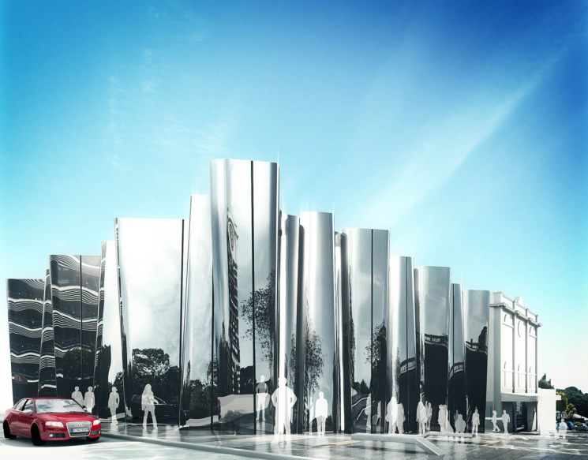
Len Lye Centre, New Plymouth, NZ
Architetto: A. Patterson¹¹
Facciata alta 14 m realizzata con 32 tonnellate di acciaio inossidabile AISI 316 con elevato grado di lucidatura
Notes:
http://www.pattersons.com/mobile/project/len-lye-centre
Costruire la facciata del Len Lye Centre con 32 tonnellate di acciaio inossidabile rappresenta una sfida enorme per l'azienda Rivet di Taranaki.
Tuttavia, Steve Scott, titolare dell'azienda New Plymouth, afferma di amare ogni secondo di questa sfida.
Il progetto da 2 miliardi di dollari per la costruzione della facciata alta 14 m del centro New Plymouth, che metterà in mostra il lavoro del regista e scultore cinetico Len Lye, è stata una piacevole variazione rispetto alla costruzione di lavabi, corrimano e serbatoi.
"La sfida tecnica è la parte migliore del lavoro, i ragazzi amano le sfide". In totale, il progetto corrisponderebbe al lavoro di un anno di sei squadre.
L'azienda ha dovuto acquistare nuove macchine per il taglio laser e creare internamente nuovi utensili per riuscire a costruire la facciata, che alla fine conterà circa 510 pannelli di acciaio inossidabile.
Il Len Lye Centre, 3.000 metri quadrati, annesso alla Govett-Brewster Art Gallery, è stato progettato dall'architetto Andrew Patterson e la costruzione è affidata all'azienda Clelands Construction di New Plymouth.
Il costo totale del progetto ammonta a 11,5 milioni di dollari ed è stato finanziato al 100 per cento dall'esterno, senza alcun prestito né donazione dai contribuenti di New Plymouth District.
Scott afferma di aver dedicato sei mesi al design della facciata con Patterson e Clelands Construction per ottenere un risultato soddisfacente per tutti; Scott era fiducioso sulla possibilità di costruirla.
Sono state ordinate circa 32 tonnellate di lamiera a specchio - in acciaio inossidabile di grado 316 - da uno stabilimento giapponese, l'unico secondo Scott in grado di produrre il grado di acciaio richiesto in quella quantità.
Successivamente è stato inviato a Taiwan per essere lucidato al livello 8, finitura a specchio. Anche in questo caso, Scott sostiene che Taiwan fosse l'unico posto attrezzato per lucidare il metallo di queste dimensioni con questa finitura.
Non conosceva altri edifici costruiti con un materiale del genere. Gli utensili sviluppati da Rivet hanno permesso all'azienda di creare una curva nei pannelli di acciaio, esattamente come voleva l'architetto.
I pannelli, 2,8 metri per 1,5 m ciascuno, sono progettati per incastrarsi tra loro come un puzzle a formare la facciata del Len Lye Centre, che dominerà le vie Devon e Queen Street.
Anche se i collegamenti saranno visibili, Scott ha dichiarato che l'impatto sarà il più minimalista possibile.
L'azienda Rivet, fondata 22 anni fa da Scott e da suo padre, è stata coinvolta nel progetto all'inizio del 2013 dopo l'assegnazione dell'appalto a Clelands. L'architetto ha scelto l'acciaio inossidabile per la facciata perché si tratta, in un certo senso, di un materiale locale.
Feedback pubblicitario
"È come utilizzare la pietra locale e gli architetti amano sempre usare i prodotti locali", ha detto Patterson al Taranaki Daily News nel 2011.
"Se usi materiali locali, impegni l'industria e la competenza locali". Ha detto che l'industria dell'acciaio inossidabile di Taranaki era una delle migliori al mondo, grazie all'industria casearia.
Scott ha dichiarato che non avrebbe accettato il progetto se non fosse stato sicuro al 100 per cento di riuscire a realizzarlo.
"Sapevo che potevamo farcela. Andiamo spesso oltre i limiti". Ha affermato che entro settembre dovrebbe iniziare l'installazione dei pannelli e il lavoro dovrà essere ultimato per dicembre. L'apertura del Len Lye Centre è prevista per l'anno prossimo.
Prima di poter installare i pannelli, Scott ha dichiarato che era necessario costruire le pareti curve in calcestruzzo prodotte da un'azienda di Whanganui mediante uno stampo anch'esso realizzato dalla Rivet.
A Strandon, nell'officina della Rivet, il battilastra Ian Smith era occupato a saldare il telaio da fissare dietro ai pannelli per tenerli in posizione.
Lavora al progetto da novembre, ha detto, con un sorriso che allude alla voglia di vedere la fine del progetto.
Anche Scott non vedeva l'ora di vedere il prodotto finito ed era orgoglioso di partecipare al progetto.
"Penso che sarà bellissimo. E se il lavoro continuerà, potremo farlo ancora".
- Taranaki Daily News

Slide 10
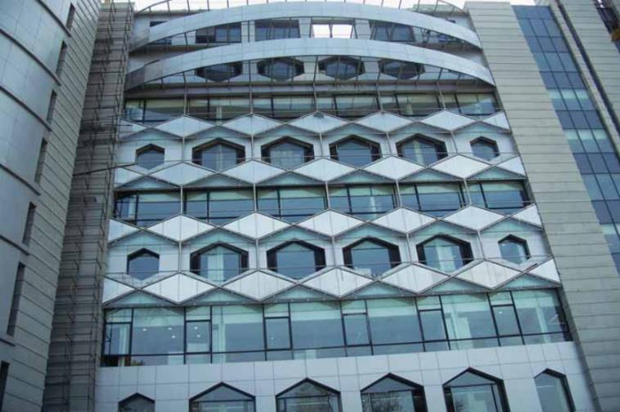
Sede centrale della Delhi Metro Rail Corporation, India
Architetto: Raj Rewal & Associates¹²
Lo studio di architetti Raj Rewal & Associates ha progettato il rivestimento in acciaio inossidabile per l'edificio di Nuova Dehli, abbinando travi tubulari in acciaio inossidabile a pannelli in acciaio inossidabile interposti a pannelli di vetro temperato.

Slide 11
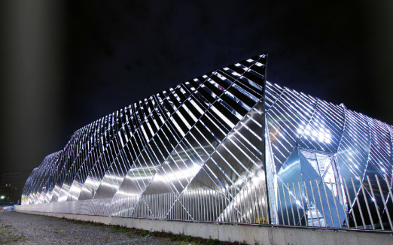
Centrale di teleriscaldamento, Torino, Italia
Architetto: JP Buffi¹³
La centrale di teleriscaldamento è stata rivestita con schermi curvi.
Le strisce in acciaio inossidabile color rame sono progettate per permettere aperture per uno sguardo nella centrale.
Notes:
http://issuu.com/hda_paris/docs/hda_2011_references_web_issu

Slide 12
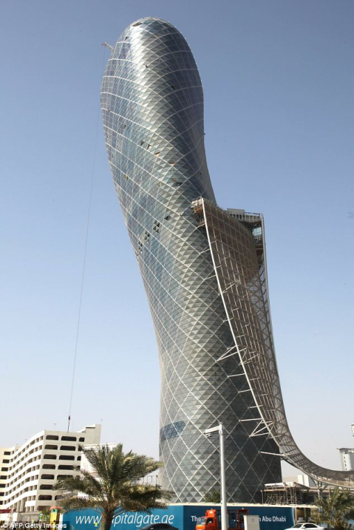
Capital gate Tower (2010), Abu Dhabi
RMJM, Architects¹⁴⁻¹⁶
Il caratteristico ‘scivolo’ in acciaio inossidabile, che scende dal 19º piano, è un elemento di design e un dispositivo di ombreggiatura che elimina il 30 per cento del calore solare prima che raggiunga l'edificio Capital Gate. Lo scivolo avvolge anche l'edificio verso sud per proteggere il più possibile la torre dalla luce diretta del sole.
Lo ‘scivolo’ è fatto di 580 pannelli per un totale di ~5.000 m² di griglia di acciaio inossidabile
Notes:
http://www.dailymail.co.uk/travel/article-1284591/Abu-Dhabi-Capital-Gate-skyscraper-leans-times-Tower-Pisa.html
http://www.e-architect.co.uk/dubai/capital-gate-abu-dhabi
http://www.gkd.de/en/gkd/news/news/d/the-worlds-most-inclined-building/

Slide 13
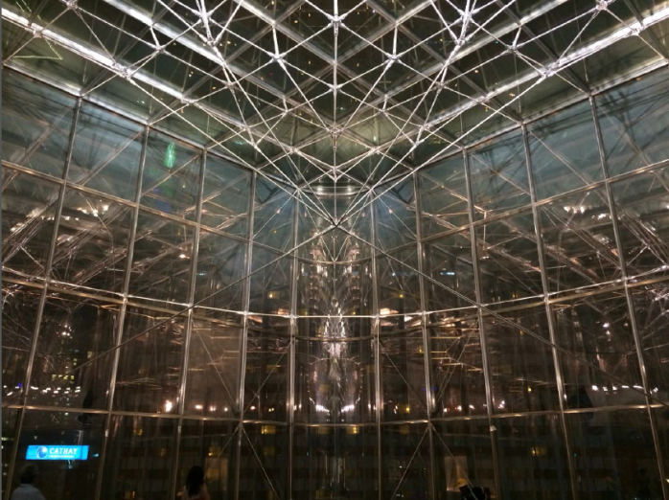
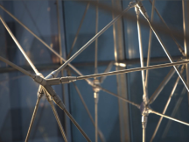
Facciata di vetro¹⁷
Una ragnatela di tiranti in acciaio inossidabile collegate da nodi sostiene la facciata di vetro, massimizzando l'area di luce, compresi gli angoli
Notes:
http://hda-paris.com/

Slide 14
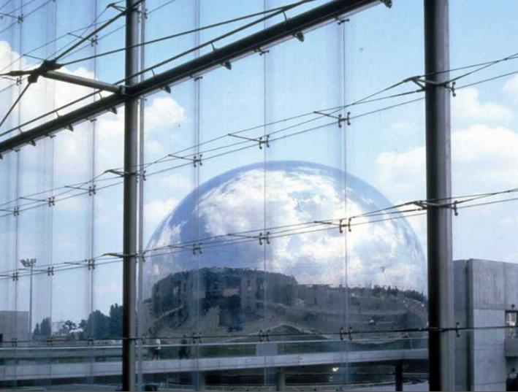
Facciata di vetro, Parigi ¹⁸
La facciata di vetro è sostenuta da una struttura in acciaio inossidabile leggera ed altamente resistente
La sfera sullo sfondo è la «Géode», una sala cinematografica in una sfera in acciaio inossidabile unica nel suo genere, che ruota di 360° e fa parte della «Cité des Sciences et de l’industrie».
Notes:
http://hda-paris.com/
http://www.lageode.fr/la-geode/

Slide 15
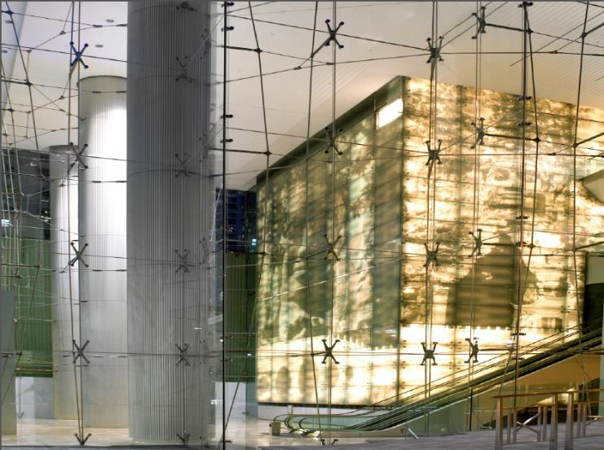
Facciata di vetro, Parigi¹⁸
Notes:
http://hda-paris.com/

Slide 16
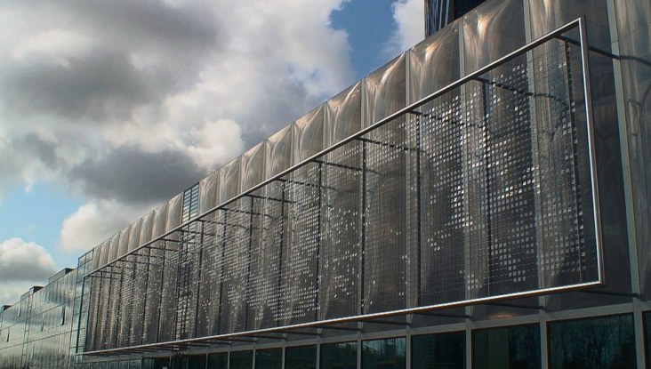
Facciata a rete di una palazzina di uffici, Utrecht, Paesi Bassi¹⁹
Architetti: Cepezed
Questa facciata di rete in acciaio inossidabile di 3.000 m² ospita dei dischi di plastica trasparenti.
Il vento fa vibrare la rete e i dischi si muovono, producendo increspature ed effetti di luce.
Notes:
http://5osa.tistory.com/archive/200906

Slide 17
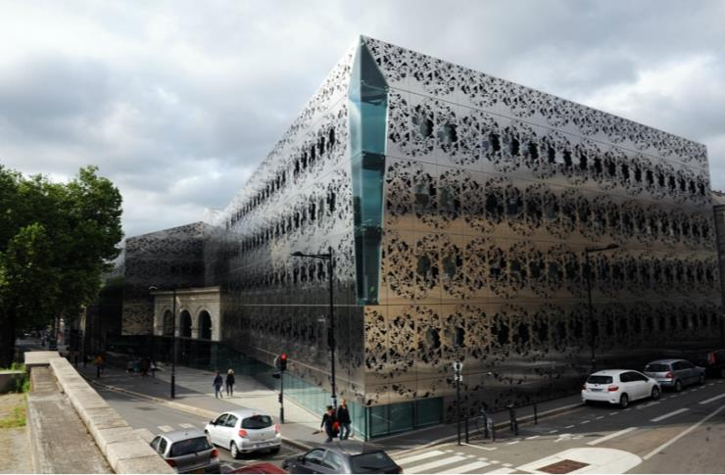
Edificio a risparmio energetico, Nantes, Francia ²⁰
Architetti: FORMA 6 & B. Dacher
Le intricate forme tagliate a laser della facciata in acciaio inossidabile conferiscono all'edificio un aspetto straordinario.

Slide 18
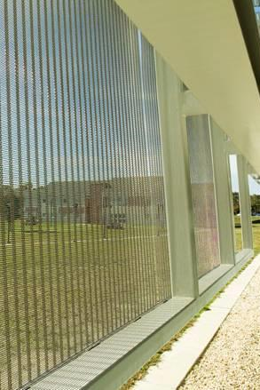
McGowan Academic center,
Washington, DC, USA
Facciata frangisole⁶
Il McGowan Academic Center è un college con aule di formazione.
L'edificio è dotato di un'area che funge da atrio, nella quale è integrata una facciata esterna ventilata, al centro dell'edificio orientato direttamente a est nelle ore mattutine.
La facciata frangisole in acciaio inossidabile riduce il riflesso durante il giorno e la quantità di aria condizionata necessaria per rinfrescare lo spazio nei mesi estivi. Per questa applicazione non è stato possibile ricorrere ai tradizionali prodotti frangisole in metallo, perché la visibilità era un aspetto di fondamentale importanza. Non offrivano una superficie aperta sufficiente.
Notes:
: www.cambridgearchitectural.com

Slide 19
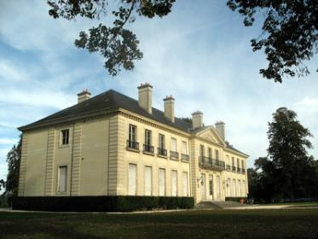
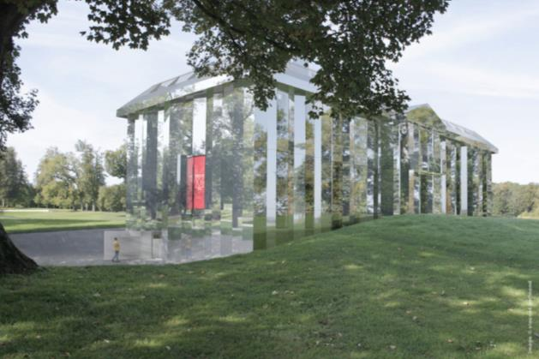
Recupero del Castello di Rentilly, Francia²²⁻²³
A sinistra: prima
Sotto: dopo
Un edificio di arte contemporanea nel parco di un castello.
La facciata è stata rivestita con piastre di acciaio inossidabile con finitura a specchio
Xavier Veilhan, architetto:
«…l'edificio era lo spettro di ciò che aveva rappresentato….
Volevo che le pareti riflettessero il parco circostante…»
Notes:
http://www.marneetgondoire.fr/les-albums-photos/album-photos-490/le-chateau-de-rentilly-renaissance-en-2013-230.html?cHash=d2d475c49fe75ee015495efb35c04460
http://www.marneetgondoire.fr/parc-culturel-de-rentilly/le-chateau-rehabilite-un-nouvel-espace-d-art-contemporain-859.html

Slide 20
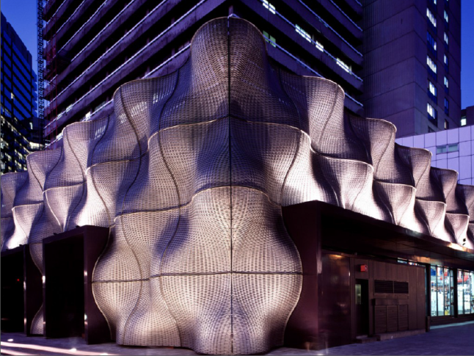
St. Guy Hospital, Londra²⁴
Architetto: T. Heartherwick
La Boiler Suit, una facciata unica nel suo genere progettata per ospitare la sala caldaie del Guy’s Hospital. È costituita da 108 piastrelle ondulate in acciaio inossidabile intrecciato e di notte è illuminata come un faro per dare il benvenuto al personale e ai visitatori che arrivano in ospedale al buio.
Notes:
http://www.dezeen.com/2007/08/20/boiler-suit-by-thomas-heatherwick/

Slide 21
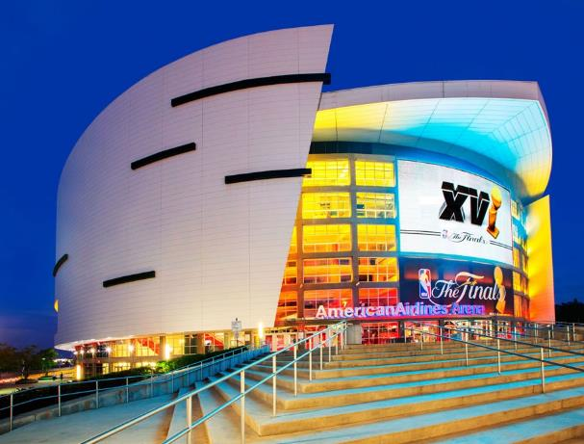
American Airlines Arena, Miami, USA
NEW 2018!
Realizzato con 3.400 piedi quadri (316 metri quadrati) di un tessuto a rete in acciaio inossidabile di alta qualità con dei profili LED intrecciati al suo interno, lo schermo Mediamesh® di Miami offre ai visitatori dell'Arena una visione senza ostacoli dall'interno e contenuti multimediali visivamente accattivanti dall'esterno. Occupando un’altezza di tre piani (42 piedi, 13 metri, di altezza per 80 piedi, 24 metri, di larghezza), la facciata del Mediamesh® di Miami è quattro volte più grande di un cartellone pubblicitario medio. L’arena ospita all’anno più di 1,3 milioni di spettatori per concerti ed eventi sportivi e familiari.

Slide 22
Riferimenti facciate (1/2):
https://www.worldstainless.org/Files/issf/non-image-files/PDF/Euro_Inox/Facades_IT.pdf
https://www.worldstainless.org/Files/issf/non-image-files/PDF/Euro_Inox/Innovative_facades_IT.pdf
http://www.archiexpo.com/architecture-design-manufacturer/stainless-steel-facade-cladding-2964.html Altri esempi qui!
http://www.steelcolor.com.au/westfield-doncaster/
http://wikimapia.org/7695594/Cleveland-Clinic-Lou-Ruvo-Center-for-Brain-Health#/photo/3116187
http://cambridgearchitectural.com/
https://newyorkbygehry.com/
http://archinect.com/firms/project/39353/edf-archives-center/9174600
http://greatbuildings.com/buildings/Weisman_Art_Museum.html
http://www.arcspace.com/features/moshe-safdie-/kauffman-center-for-the-performing-arts/
http://pattersons.com/civic/len-lye-contemporary-art-museum/
http://www.stainlessindia.org/UploadPdf/SI_Mar08.pdf
http://www.archilovers.com/projects/30432/centrale-termica-teleriscaldamento-iride-energia.html
http://www.skyscrapercenter.com/building/capital-gate-tower/3172

Slide 23
Riferimenti facciate (2/2):
http://www.dailymail.co.uk/travel/article-1284591/Abu-Dhabi-Capital-Gate-skyscraper-leans-times-Tower-Pisa.html
http://www.e-architect.co.uk/dubai/capital-gate-abu-dhabi
http://hda-paris.com/
https://www.parisinfo.com/musee-monument-paris/71198/La-Geode
http://issuu.com/hda_paris/docs/hda_2011_references_web_issu
http://5osa.tistory.com/entry/Cepezed-and-Ned-Kahn-Studios-Vertical-Canal-fa%C3%A7ade-Utrecht-Netherlands
http://www.reseaux-artistes.fr/dossiers/beatrice-dacher/architecture-sully-2006-2010
http://www.marneetgondoire.fr/les-albums-photos/album-photos-490/le-chateau-de-rentilly-renaissance-en-2013-230.html?cHash=d2d475c49fe75ee015495efb35c04460
http://www.marneetgondoire.fr/le-parc/les-espaces-1705.html
http://www.dezeen.com/2007/08/20/boiler-suit-by-thomas-heatherwick
http://www.gkdmediamesh.com/blog/the_role_of_metallic_mesh_in_transforming_stadium_architecture.html

Slide 24
2. Facciate verdi

Slide 25
Informazioni sulle facciate verdi
Le facciate verdi sono un elemento architettonico emergente, che offre all'edificio un'enorme quantità di vantaggi in termini di attrattiva per gli occupanti, controllo termico e miglioramento della qualità dell'aria.
L'utilizzo di cavi, barre e reti in acciaio inossidabile per orientare le piante rampicanti sulla facciata di un edificio rappresenta un'alternativa alla parete verde con piante tradizionali.
L'inserimento di una facciata verde in strutture esistenti è facile da realizzare.

Slide 26
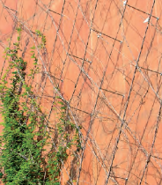
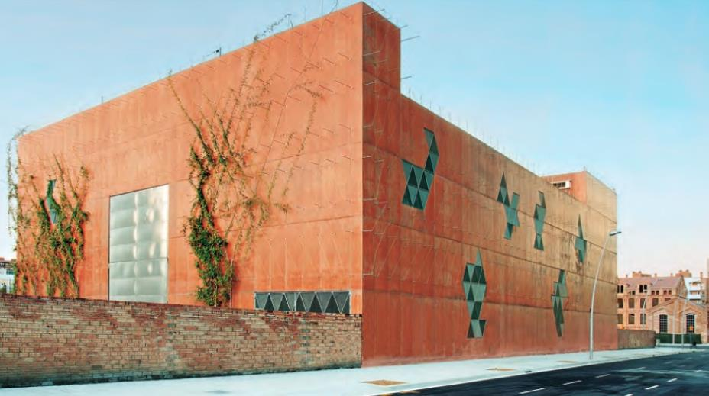
Facciata verde¹
Locale del trasformatore elettrico, Barcellona. Dispositivi di fissaggi e cavi in acciaio inossidabile sostengono le piante.

Slide 27
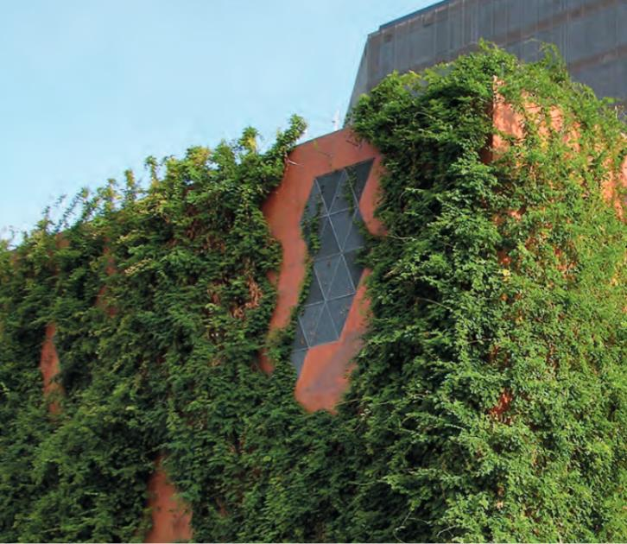
Facciata verde ²
Qualche anno dopo. Aspetto estetico migliorato.

Slide 28
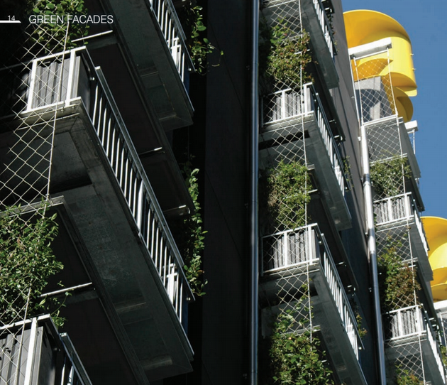
Facciate verdi per condomini²
(realizzabili ovunque!)
Vantaggi:
Isolamento migliorato
Attenuazione dei rumori
Microclima più fresco
Biodiversità migliorata
Qualità dell'aria migliore (filtraggio delle sostanze inquinanti)
Valore estetico
Benessere psicologico
Ricaduta sociale ed economica positiva
Cavi e ancoraggi in acciaio inossidabile

Slide 29
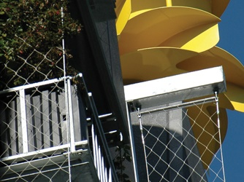
Facciate verdi per condomini²
I vantaggi del reintrodurre Madre Natura in un ambiente sempre meno naturale sono così evidenti che il Governo australiano ha fondato il Consiglio per gli edifici verdi (Green Building Council, GDA) allo scopo di sostenere lo sviluppo di immobili sostenibili.
Notes:
Fonte: www.assda.asn.au

Slide 30
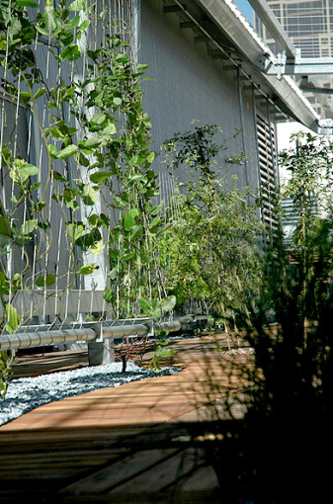
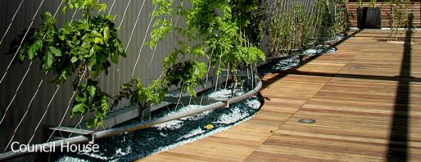
Architettura verticale del paesaggio
Sale del Consiglio di Melbourne City: i sistemi e i componenti reticolati in acciaio inossidabile offrono una struttura rampicante essenziale per la vita delle piante, trasformando le superfici dure che trattengono il calore in giardini verticali pieni di vita.
Notes:
Fonte: www.ronstantensilearch.com

Slide 31
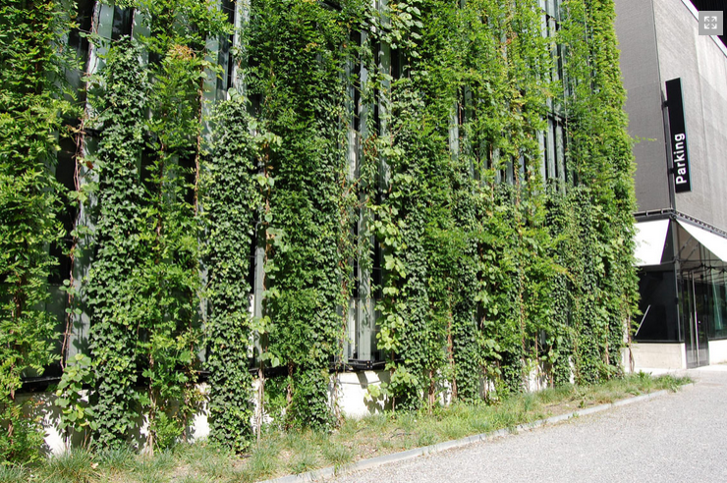
Facciata verde³
Notes:
http://www.jakob.co.uk/information/image-galleries/greenwall-systems-gallery/large-scale-greenwall-systems.html

Slide 32
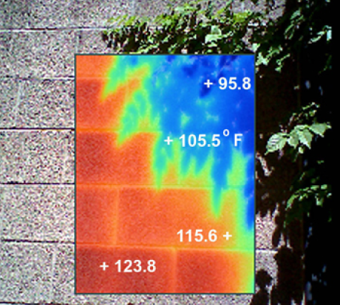
Fotografia a infrarossi che dimostra le temperature della superficie dell'edificio, Tampa, AZ. °F, da rif. 4.

Slide 33
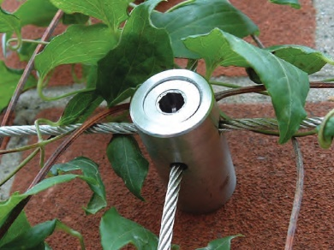
Ancoraggi e cavi
I sistemi in acciaio inossidabile sono facili da installare
Notes:
https://www.s3i.co.uk/image/s3i/stainless-steel-wire-trellis-system.pdf
http://www.telegraph.co.uk/gardening/gardeningadvice/8352361/Social-climbers-How-to-cover-a-house-in-plants.html

Slide 34
Riferimenti facciate verdi
https://www.worldstainless.org/Files/issf/non-image-files/PDF/Euro_Inox/VertGardens_IT.pdf
http://www.ronstantensilearch.com/melbourne-city-council-chambers-northern-green-facade/
http://www.jakob.co.uk/information/image-galleries/greenwall-systems-gallery/large-scale-greenwall-systems.html
http://drum.lib.umd.edu/bitstream/1903/11291/1/Price_umd_0117N_11876.pdf
http://www.architectureartdesigns.com/30-incredible-green-walls/

Slide 35
3. Tetti

Slide 36
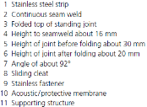


Caratteristiche normali dei tetti in acciaio inossidabile¹⁻⁴
 | Inclinato (>3%) | Piatto
Materiale | Ferritico 1.4509 1.4510 | Austenitico 1.4301 1.4401
Giunzione | Meccanica | Saldatura (per tenuta stagna)
Finitura superficiale | Opaca o piombata (Sn)* | Opaca o 2B (se è presente uno strato superiore)
Spessore | 0,5 mm; 0,4 mm per prodotti per acqua piovana Permette una struttura leggera
Durata | Durerà per tutta la vita dell'edificio
Altro |  | Adatto per tetti verdi Negli interventi di ristrutturazione può essere posizionato direttamente sul tetto di bitume
* In alcune aree Cu o Zn sono soggetti a limitazioni perché ecotossici e liscivianti nell'acqua piovana

Slide 37
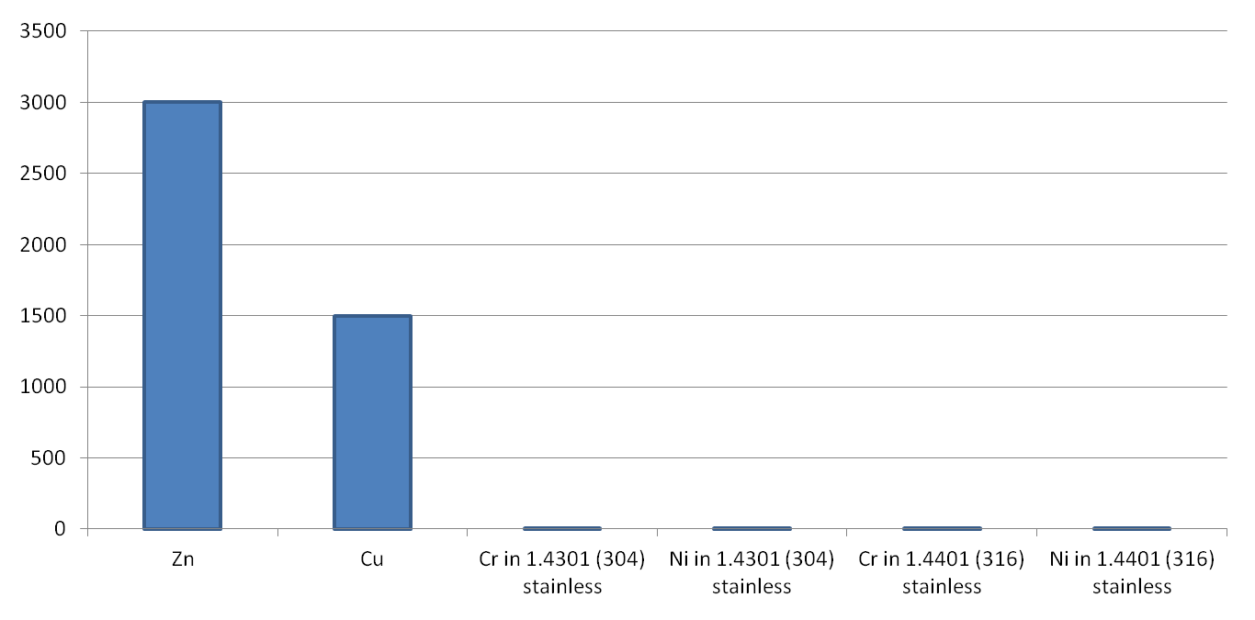
Un nuovo problema, rilascio metallico nell'acqua piovana⁵
Principalmente nell'Europa settentrionale... deriva dalle richieste di qualità, disponibilità e riutilizzo dell'acqua
Nessun rilascio significativo dall'acciaio inossidabile

Slide 38
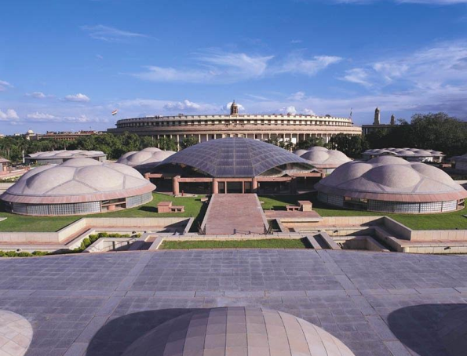
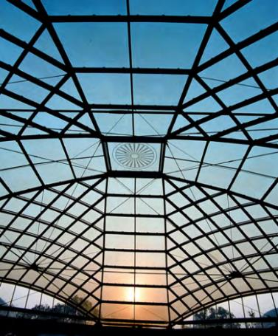
La biblioteca parlamentare di Delhi⁶⁻⁷
Architetto: Raj Rewal Associates
1. A sinistra: panoramica, con il Parlamento sullo sfondo. | 2. A destra: vista della cupola focale centrale
La biblioteca, avente una superficie pari a ~ 55,000 m², è limitata in altezza per non ostruire il Parlamento. La cupola focale centrale comprende un reticolo di elementi tubulari e cavi in acciaio inossidabile che convergono nei nodi di tensionamento chiave. La seconda cupola, contenente tubi in acciaio inossidabile, conosciuta come 'cupola VIP', ha un diametro di 16 m e un'altezza di 2,5 m.

Slide 39
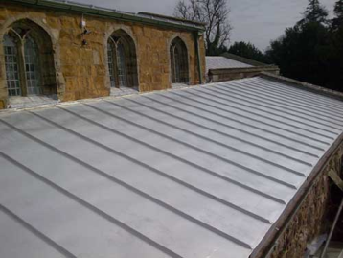
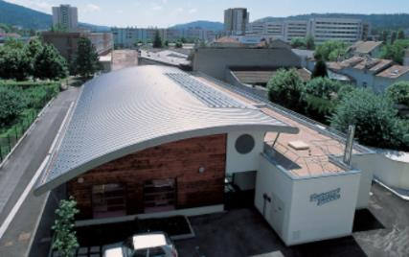
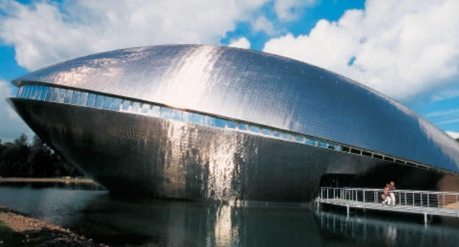
In senso orario, dall'alto a sinistra:¹
1. Tetto di una chiesa in acciaio inossidabile, Leicester, UK
2. Ristorante della scuola, Oyonnax, Francia
3. Universum Science Centre, Brema, Germania

Slide 40
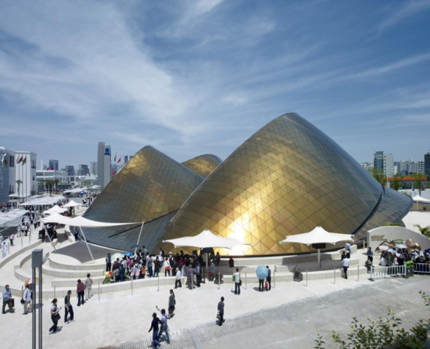
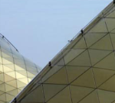
Padiglione EAU alla fiera di Shanghaï⁸
Architetti: Foster & Partners
La struttura che riproduce una duna è fatta di reticolo triangolato, coperto con pannelli in acciaio inossidabile. È stata progettata per essere smontata.
Notes:
http://www.fosterandpartners.com/projects/uae-pavilion-shanghai-expo-2010/

Slide 41
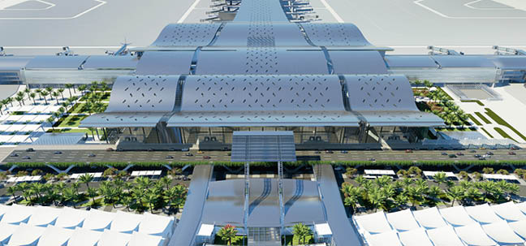
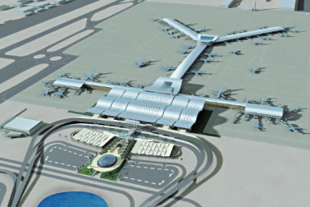
Nuovo aeroporto di Doha, Qatar⁹⁻¹⁰
Architetti: HOK
Il tetto ondulato è il più grande tetto in acciaio inossidabile del mondo (195.000 m²).
Presenta una finitura goffrata uniforme, semilucida, non direzionale.
È stato scelto un semplice grado duplex.
Non richiede manutenzione.
Notes:
https://www.atimetals.com/markets/Documents/Doha.pdf
http://www.metalresources.net/index.php?option=com_content&view=article&id=152:worlds-largest-stainless-steel-roof-to-feature-invarimatter-finish-from-cmr&catid=1:latest-news-a-press&Itemid=192

Slide 42
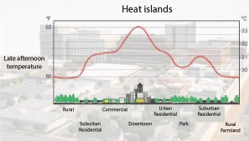
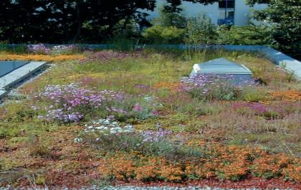
Tetti verdi^{1-4, 11-12}
Vantaggi
Mitigano le isole di calore
Riducono la polvere
Favoriscono la biodiversità
Offrono isolamento
Riducono i rischi di allagamento
Riducono il rumore
Assorbono CO₂
Valore estetico
Benessere psicologico
Ricaduta sociale ed economica positiva
Limiti
Richiedono una struttura robusta
Richiedono conoscenze adeguate
Potrebbero avere bisogno di essere annaffiati in estate
Richiedono un minimo di manutenzione
Sono più costosi

Slide 43
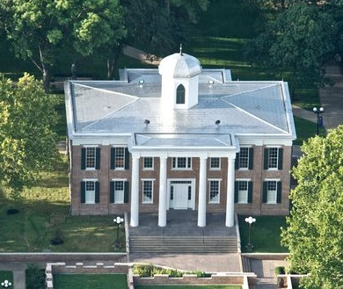
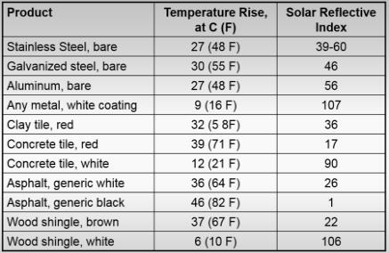
Tetto ad alta riflettanza
Austin Hall Sam Houston State University Huntsville, Tx, USA (1851)
Tetto in acciaio inossidabile ad alta riflettività, a basso effetto abbagliante*, ^{11, 13}
I tetti ad alta riflettività (Albedo) mitigano le isole di calore nelle città.
L'indice di riflettività solare è ora incluso nella certificazione LEED (Leadership in Energy and Environmental Design)
SRI delle finiture degli immobili > 100
* La superficie deve fornire un riflesso di luce diffusa (ossia evitare il riflesso a specchio). Le superfici con elevato grado di lucidatura non sono idonee.

Slide 44
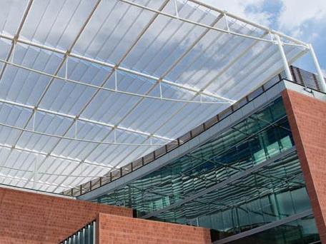
Frangisole¹⁵
University of Arizona Medical Research Building & Thomas Keating Bioresearch Building
Ombreggiatura a tettoia
Griglia con 43% di superficie aperta: massimizza la schermatura solare permettendo il passaggio dell'aria tra i pannelli.
Notes:
www.cambridgearchitectural.com/

Slide 45
Riferimenti tetti
https://www.worldstainless.org/Files/issf/non-image-files/PDF/Euro_Inox/Roofing_EN.pdf
http://ssina.com/download_a_file/roofing.pdf
https://youtu.be/ZQledV2QFRY
http://www.bssa.org.uk/cms/File/The%20Growing%20Market%20for%20Stainless%20Steel%20Roofing.pdf
O. Wallinder and C. Leygraf ASTM Special Technical Publication N°1421, « Outdoor Atmospheric Corrosion » pp 185-199
https://www.worldstainless.org/Files/issf/non-image-files/PDF/Structural/Parliament_Library_Building_Domes.pdf
http://www.architectureweek.com/2003/1022/design_1-3.html
http://www.fosterandpartners.com/projects/uae-pavilion-shanghai-expo-2010/
http://www.hok.com/design/service/engineering/hamad-international-airport/
https://www.rigidized.com/exteriorscmt.php
a) http://www.stainlessindia.org/UploadPdf/Dec%202011%20wshop%20Part-I.pdf
b) http://www.wbdg.org/resources/cool-metal-roofing
http://www.constructalia.com/repository/transfer/en/01921518ENLACE_PDF.pdf
http://www.rigidized.com/saveenergy.php
http://www.stainlessindia.org/UploadPdf/Dec%202011%20wshop%20Part-I.pdf
www.cambridgearchitectural.com/

Slide 46
4. Decorazione d'interni

Slide 47




In senso orario, dall'alto a sinistra:
Scala in legno e acciaio inossidabile (ubicazione non specificata)
Soffitto con rete metallica incurvata (Louisiana State University)
Ristorante in Finlandia con divisori trasparenti
Maniglia della porta

Slide 48

Banque de France, Parigi, Francia⁴
Architetti: Moati -Rivière
Finitura a specchio EN 1.4301 (AISI 304)
Notes:
http://www.uginox.com/fr/node/180

Slide 49

Stazione metropolitana L5 El Carmel, Barcellona, Spagna⁵
Pannelli per pareti con rete intrecciata in acciaio inossidabile

Slide 50


Monastero di Batalha, Portogallo⁶
Tenda con griglia di acciaio inossidabile
Superficie aperta 36%
Peso 0,25 kg/m²
Diametro barre 0,05 mm.
Passo filo 0,13 x 0,13 mm.
Notes:
http://www.theinoxincolor.com/en-proyectos-malla-id80_mosteiro-da-batalha.html

Slide 51


Tenda/ringhiera di sicurezza domestica⁷
Acciaio inossidabile
Superficie aperta 44%
Peso 5,2 kg/m²
Diametro cavo 4 x 0,75 mm.
Diametro barra 1,5 mm.
Passo cavi 26,4 mm.
Passo filo 3 mm.
Notes:
http://www.theinoxincolor.com/en-malla-modelos-id15_weber-440-architectural-mesh.html

Slide 52

Museum of contemporary art planning exhibition, Shenzhen, China⁸ (in costruzione)
Architetto: CoopHimmelblau

Slide 53
Riferimenti decorazione d'interni
http://www.seoic.com/cable_railing.htm
http://cambridgearchitectural.com/projects/louisiana-state-university-lsu-student-union-theater
http://www.twentinox.com/projects/item/36/Transparent+stainless+steel+curtain+panels
http://www.uginox.com/fr/node/180
Origine: http://www.cedinox.es
http://www.archilovers.com/projects/58425/mosteiro-da-batalha.html
http://www.theinoxincolor.com/portfolio_category/decorative-mesh-projects/
http://www.coop-himmelblau.at/architecture/projects/museum-of-contemporary-art-planning-exhibition

Slide 54
5. Tubazioni in acciaio inossidabile

Slide 55




In senso orario, dall'alto a sinistra:
Condutture sanitarie
Tubi montati a pressione
Rubinetto per cucina
Soffione della doccia con luce

Slide 56

Sistema di tubature in acciaio inossidabile

Slide 57
Riferimenti per tubazioni in acciaio inossidabile
https://www.worldstainless.org/Files/issf/non-image-files/PDF/Euro_Inox/PressFittingSystems_IT.pdf
http://www.nickelinstitute.org/~/media/Files/TechnicalLiterature/StainlessSteelPlumbing-color-EN_11019_.ashx
https://nickelinstitute.org/library/?opt_perpage=20&opt_layout=grid&searchTerm=pipes%20for%20buildings&page=1
http://www.bssa.org.uk/cms/File/BSSA%20PLUMBING%20P.1-4.pdf
https://www.grohe.de/de_de/badezimmer.html

Slide 58
6. Scale mobili e ascensori

Slide 59



In senso orario, dall'alto a sinistra:
Scala mobile (ubicazione non specificata)
Scala mobile (metropolitana di Praga)
Marciapiede mobile (metropolitana di Bruxelles)

Slide 60

Ascensore rivestito con rete³
Notes:
http://cambridgearchitectural.com/projects/ft-lauderdale-hollywood-international-airport-rental-car-center

Slide 61

Ingresso della stazione metropolitana di Kraaiennest, Amsterdam, Paesi Bassi⁴
Notes:
http://www.metalocus.es/content/en/blog/kraaiennest-metro-station-completed-amsterdam-maccreanor-lavington

Slide 62
Referimenti:
https://www.forms-surfaces.com/elevator-ceilings
http://commons.wikimedia.org/wiki/File:Metro_bruxelles_laufband.jpg
http://cambridgearchitectural.com/projects/ft-lauderdale-hollywood-international-airport-rental-car-center
http://www.cabworks.com/

Slide 63
7. Aeroporti

Slide 64



In senso orario, dall'alto a sinistra: stainless impianto in acciaio inossidabile all'aeroporto di Montreal, Canada
Bancone imbarco, balaustra e cestino della spazzatura
Fontanella
Bancone bar e poggiapiedi

Slide 65



In senso orario, dall'alto a sinistra:
Nastro per la consegna dei bagagli, aeroporto di Manila , Filippine
Marciapiede mobile, aeroporto di Montreal , Canada
Rete di sicurezza all'aeroporto di Copenhagen, Danimarca

Slide 66
Riferimenti aeroporti
Gli acciai inossidabili sono utilizzati ovunque, perché possono essere usati 365 giorni all’anno mantenendo un eccellente aspetto estetico:
tetti,
arredo urbano,
piani di lavoro,
fontanelle,
tramezzi,
sistemi di ventilazione
corrimano
ascensori, scale mobili, marciapiedi mobili
nastri bagagli
carrelli
dispositivi di fissaggio
etc…

Slide 67
8. Arredi urbani

Slide 68




In senso orario, dall'alto a sinistra:
Palizzata vicino alla scuola di Budang, Corea. Gradi: STS439 / STS304 Finitura: 2B / HL / lucida
Balaustra a Gijòn, Spagna. Grado: 316L Finitura: lucida
Balaustra, India
Sottopasso del South Ferry di Lower Manhattan “See it split, see it change” di Doug e Mike Starn

Slide 69




In senso orario, dall'alto a sinistra:
Panchina a Paulinia (SP), Brasile. Grado: 304 STS304 Finitura satinata
Panchina a farfalla a San Luis Potosi, Messico
Panchina con rete intrecciata, Francia
Lampione, Seoul, Corea Gradi: STS439 / STS304 / STS304N1 Finitura: 2B / BA / lucida

Slide 70




In senso orario, dall'alto a sinistra:
Fermata dell'autobus, Istanbul, Turchia. Gradi: AISI 304 e AISI 316
Finitura: 2B / BA / spazzolata / scotch-brite
Portabici, Albenga, Italia. Grado: EN 1.4301 (AISI 304)
Sculptura, «Invisible City», Wellington, Nuova Zelanda
Scultura di Joana Vasconcelos dal titolo «Marylin» realizzata con pentole in acciaio inossidabile

Slide 71







Slide 72
Riferimenti arredi urbani
https://www.worldstainless.org/applications/architecture-building-and-construction-applications/street-furniture/
http://norcor.free.fr/piazza_superbe_inox.jpg
http://listraveltips.com/wellington-street-art-stainless-steel-braille-sculpture/

Slide 73
9. Restauro

Slide 74


A sinistra: Padiglione d'ingresso in acciaio inossidabile della cripta della chiesa di St Martin-in-the-Field, Londra
A destra: Piramide in vetro e acciaio inossidabile, Louvre, Parigi

Slide 75




Arena di Verona, Italia
Il grande monumento romano risale alla prima metà del 1º secolo d.C ed è conosciuto come il teatro dell'opera all'aperto più importante del mondo. I recenti lavori di restauro hanno interessato la costruzione della nuova copertura della fossa centrale, riservata all'orchestra, il locale sotterraneo e i tunnel di scolo sotterranei. La nuova soletta di copertura è compendiata nella propria funzione strutturale da un sistema inferiore di puntoni e tiranti di post-tensione che limita le sollecitazioni e le deformazioni indotte dai carichi agenti. Il sistema di post-tensione a barre d’acciaio inossidabile è garanzia di sicurezza strutturale, qualità e durata nel tempo.
Notes:
Foto: gentile concessione del Centro Inox, Italia

Slide 76


Teatro romano, Frejus, Francia
Restauro del teatro romano all'aperto con tek e acciaio inossidabile EN 1.4571 con spessore 3 mm perforato

Slide 77
Riferimenti restauro
https://www.worldstainless.org/Files/issf/non-image-files/PDF/Euro_Inox/New_meets_Old_IT.pdf

Slide 78
10. Stadi

Slide 79




In senso orario, dall'alto a sinistra: ¹⁻³
1.Corrimano scala dell'ingresso VIP, Wembley, Regno Unito; 2. Tornello;
3. Armadietti degli spogliatoi; 4. Tettoia e corrimano in acciaio inossidabile sul ponte pedonale di Bourke Street dello stadio Melbourne’s Colonial, Australia

Slide 80

Yamuna Stadium, Delhi, India ⁴
Architetti: Peddle Thorb
In occasioni dei Giochi del Commonwealth del 2010 a Nuova Dehli è stato costruito uno stadio multifunzionale. Con la sua facciata lucente realizzata con rete di acciaio inossidabile, lo stadio celebra lo sport come simbolo dell'interazione umana, moderna e sostenibile. Il rivestimento in acciaio inossidabile con una superficie aperta pari al 53 per cento protegge gli spettatori dall'intenso clima subtropicale e offre una protezione efficace contro i raggi solari.

Slide 81

Castelão Stadium, Fortaleza, Brasile^{5,6}
Architetto: Vigliecca & Associados
La facciata è stata completamente realizzata con lamiere stirate di acciaio inossidabile. Oltre che per il telaio esterno, l'acciaio inossidabile è stato utilizzato per cancellate, corrimano per le zone VIP, gabinetti e serrature dello stadio. "Ci occorreva un materiale che potesse garantire durata nel tempo, resistenza alla corrosione (soprattutto per la facciata) e anche con un certo impatto estetico, necessario per il settore ospiti", afferma l'architetto Ronald Fiedler, responsabile del progetto.

Slide 82

Allianz Park Palmeiras Stadium, Sao Paulo, Brasile⁷
Architetto: Edo Rocha Arquitetura
Questo è uno degli stadi più belli del mondo. L'acciaio inossidabile è ampiamente utilizzato nella facciata di questo stadio. Le lamiere di acciaio inossidabile sono forate per facilitare la circolazione dell'aria.

Slide 83

Facciata pubblicitaria, Lille stadium, Francia⁸
Architetti: Valode Pistre e Ferret
Facciata pubblicitaria con rete di acciaio inossidabile.
La rete supporta un sistema a LED versatile di alta potenza che permette effetti di luce programmabili singolarmente, che vanno dalla grafica semplice ai contenuti video.
Notes:
http://www.editorialespazio.com/en/proyectos/detalle/94

Slide 84
Riferimenti stadi
http://www.cmf.co.uk/products/products.asp?id=92&product_id=4
http://www.assda.asn.au/blog/223-stainless-welcome-for-sports-fans
http://www.controlledaccess.com/
https://gkd-india.com/metalfabrics/yamuna-sports-stadium
http://www.vigliecca.com.br/en/projects/castelao-arena#gallery;%20
http://www.copa2014.gov.br/en/noticia/see-details-castelaos-architecture-project
http://edorocha.com.br/portfolio/allianz-parque/
https://www.osram.com/ls/projects/grand-stade-lille/index.jsp

Slide 85
11. Piscine

Slide 86



In senso orario, dall'alto a sinistra:
Piscina olimpionica rivestita in acciaio inossidabile , Vichy, Francia
Tetto spa in acciaio inossidabile personalizzato
Corrimano in acciaio inossidabile

Slide 87

Scivolo d’acqua in acciaio inossidabile
Creata da un singolo stampo affusolato, la base della curva contiene i gradini che permettono di salire in cima allo scivolo. Lo scivolo poi si allenta e gira su se stesso. Per creare un contrasto, i progettisti hanno usato una finitura lucida a specchio all’interno mentre all’esterno una finitura spazzolata.
I progettisti inglesi hanno spiegato che “L’acciaio inossidabile lucidato non diventa caldo al tatto, anche in ambienti soleggiati. In realtà, riflette la luce solare e l’energia termica in quanto non si ossida come gli altri metalli”.

Slide 88
Riferimenti piscine
http://www.imoa.info/molybdenum-uses/molybdenum-grade-stainless-steels/architecture/french-pool-liner-article.php
http://www.constructalia.com/repository/transfer/fr/02163065ENLACE_PDF.pdf
http://www.awt-eisleben.de/en/swimming-pools-136.html

Slide 89
Grazie

